Slide 1
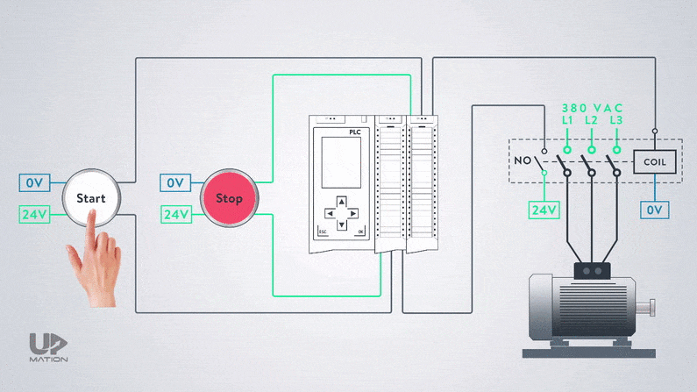

Slide 2
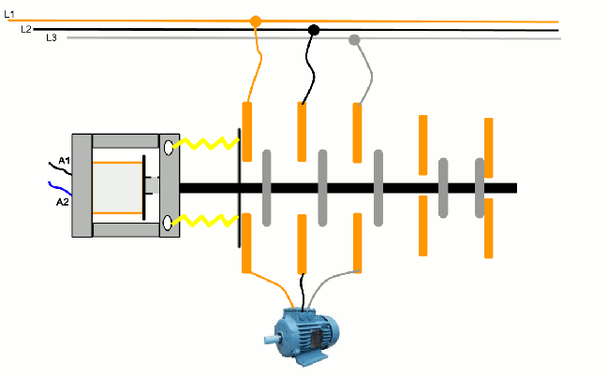
LECTURE12:
Contactor
Second Semester 2024/2025
Eng. Asma’ shara’b PTUK

Slide 3
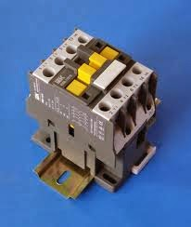
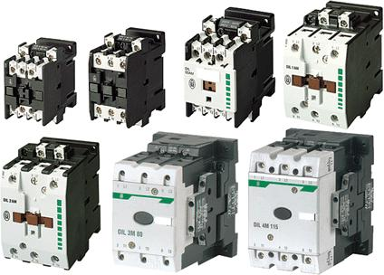
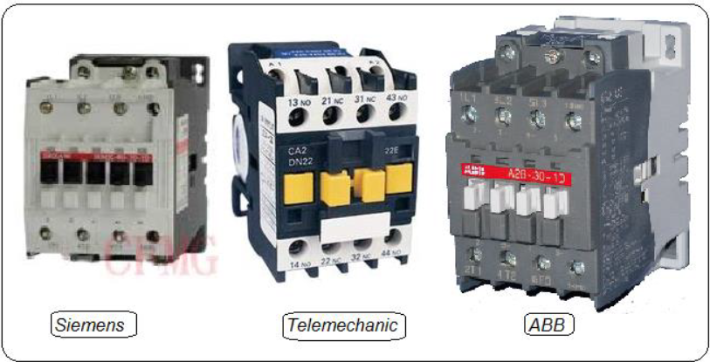
Contactor
:Contactor عنصر كهرومغناطيسي و هو عبارة عن أداة تعمل كـ مفتاح أوتوماتيكي عن طريق تنشّط ملفه عندما يستلم إشارة كهربائية. وله مجموعة من الموصلات (نقاط توصيل ) ويمكن أن تأخذ واحد أو العديد من مجموعات الموصلات.
يمكن ان يعمل الملف بفولتية منخفضة (24 فولت) بينما نقاط التوصيل تعمل بفولت عالي (380 فولت أو أعلى ) ويمكن ان يكون بالعديد من الأشكال و أحجام و السعة لكن جميعا يعملون بنفس الأسلوب .
Eng. Asma’ shara’b PTUK

Slide 4
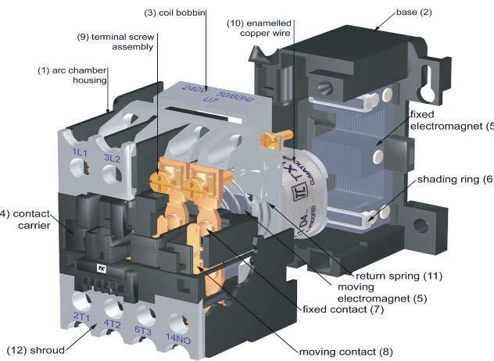
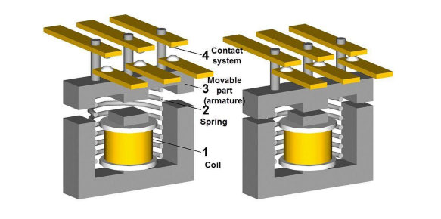
وعندما ينشط الملف تتولد قوة مغناطيسية قوية تعمل على إغلاق مجموعات نقاط التوصيل الكهربائية.تلك المجموعات يمكن أن تكون مفتوحة عادة (NO) أو مغلقة عادة (NC)
* أجزاء الكونتاكتور :
1- المغناطيس الكهربائي : ويتكون من الملف والقلب المغناطيسي ، وهو إما أن يعمل على التيار المستمر ( 6,12,24,48,60,80 ) ، أو يعمل على التيار المتردد ( 24,50,110,220,380 ) .
2- الأقطاب ( التلامسات الرئيسية ) : المداخل L1,L2,L3) )، المخارج (T1,T2,T3) .
-3 التلامسات المساعدة : وهي إما تلامسات مفنوحة (N.O) ، أو تلامسات مغلقة (N.C) ذات تأخير زمني تفتح وتغلق بعد فترة زمنية يتم وضعها .
Eng. Asma’ shara’b PTUK

Slide 5
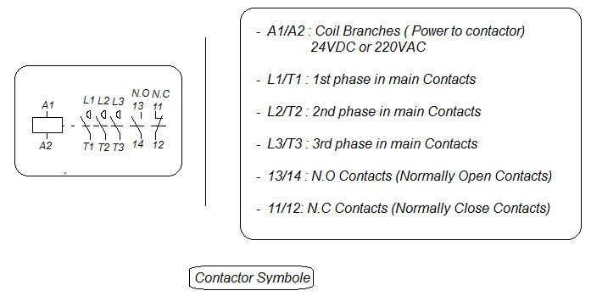
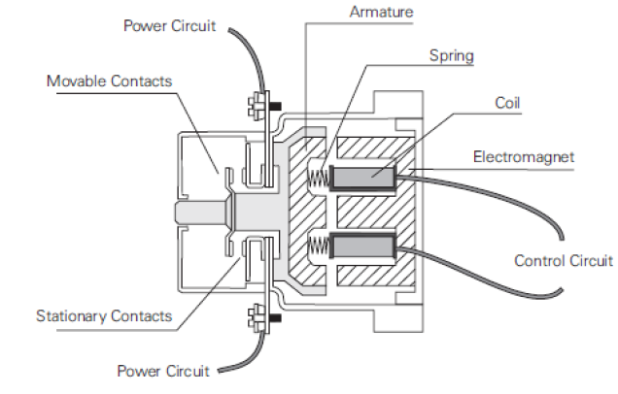
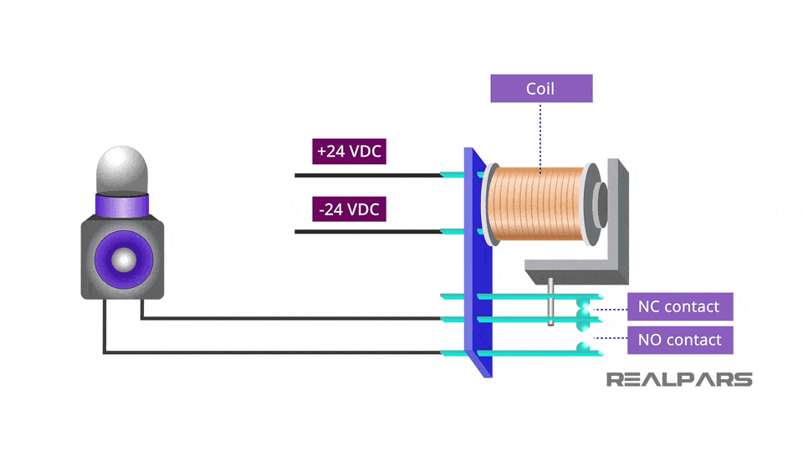
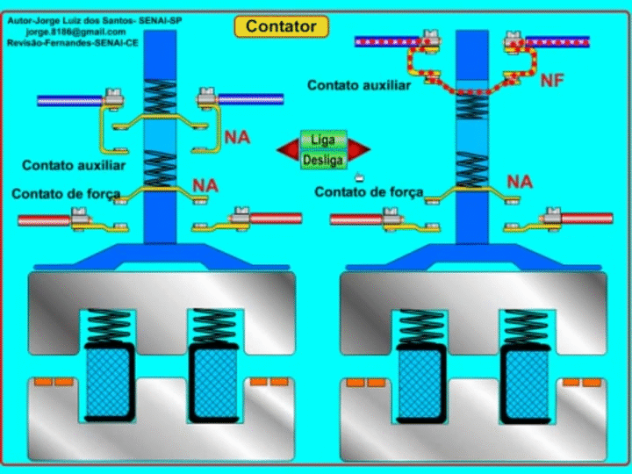
Eng. Asma’ shara’b PTUK
Eng. Asma’ shara’b PTUK

Slide 6
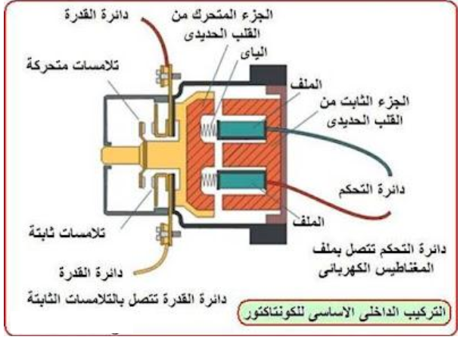
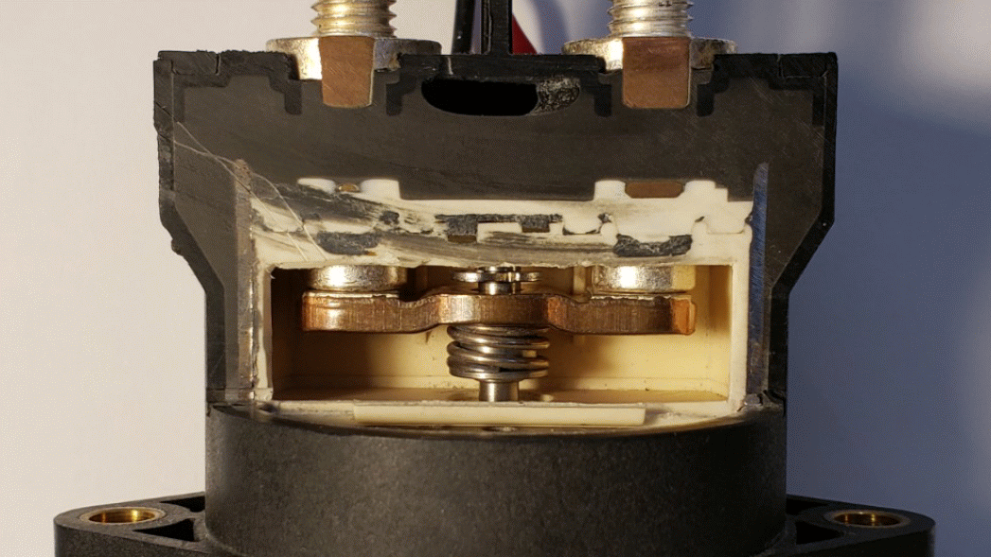
Eng. Asma’ shara’b PTUK

Slide 7
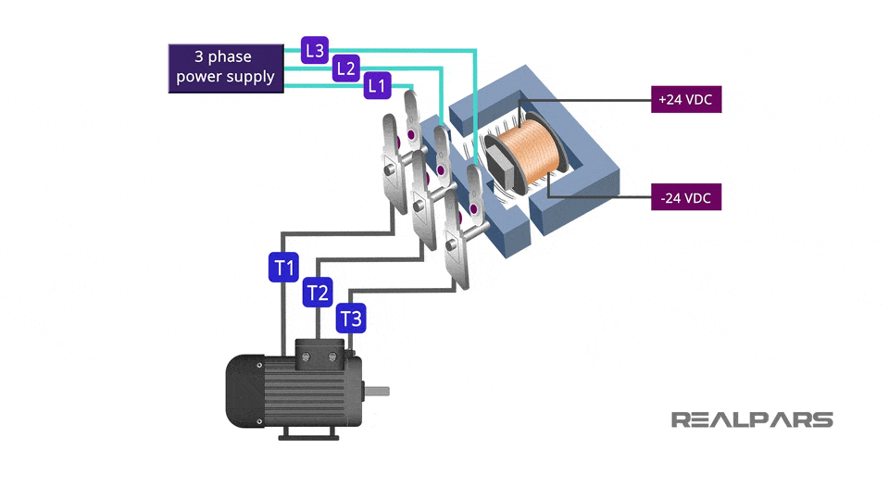
Eng. Asma’ shara’b PTUK

Slide 8
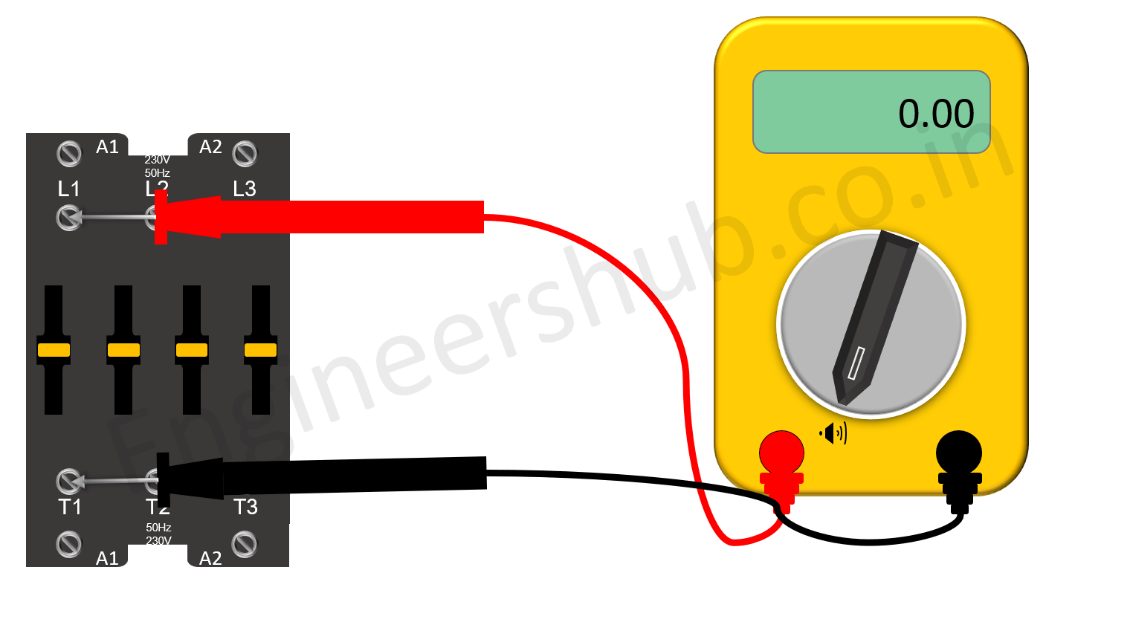
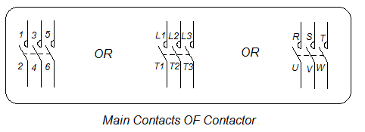
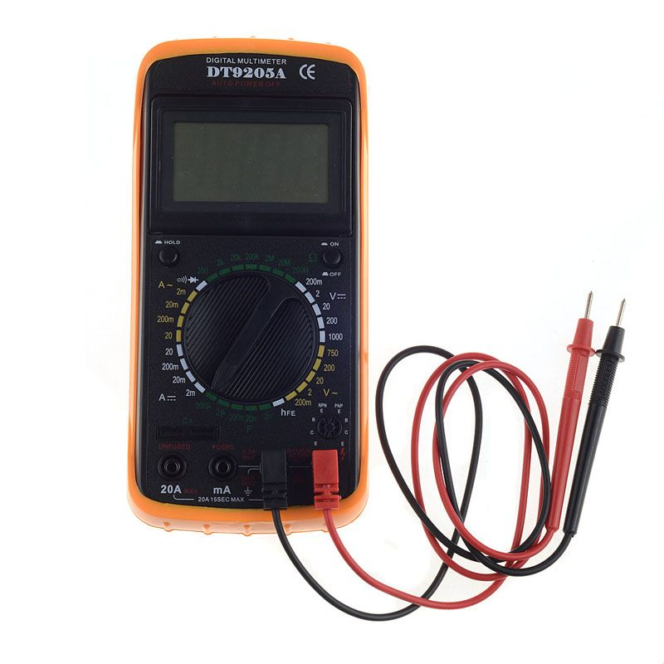
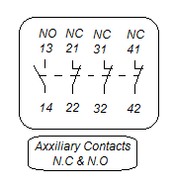
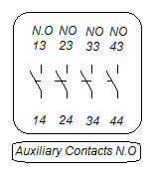
How to Know and determine parties of the contactor
Main Contacts
````
Auxiliary contacts
Eng. Asma’ shara’b PTUK

Slide 9
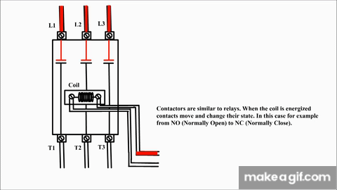
الكونتاكتور CONTACTOR هو جهاز وصل وفصل ميكانيكي كهربائي ، يتم التحكم به عن طريق ملف(coil) أطرافه على الكونتاكتور (A1,A2) ، فعند مرور التيار بهذا الملف يغلق الكونتاكتور التلامسات الرئيسية ، ويغير وضعية تلامسات التحكم ، فتصبح التلامسات المغلقة مفتوحة والتلامسات المفتوحة مغلقة .
ومع إغلاق التلامسات الرئيسية فإن الدارة الكهربائية تكتمل بين التغذية والحمل .
وأهم المعلومات المكتوبة على الكونتاكتور هي :
1- جهد الملف (Coil Voltage) . -2 جهد الأقطاب ( التلامسات الرئيسية ) .. (Main Contacts) . 3--تيار أو قدرة الأقطاب (Poles Current) . -4 زمرة التشغيل(Operating Clique) .
Eng. Asma’ shara’b PTUK

Slide 10
Eng. Asma’ shara’b PTUK

Slide 11
Eng. Asma’ shara’b PTUK

Slide 12
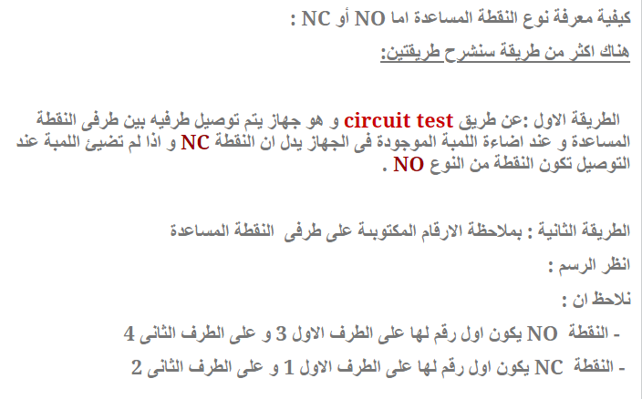
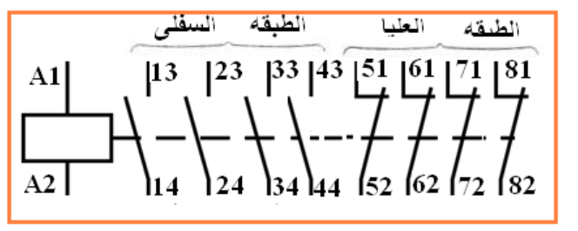
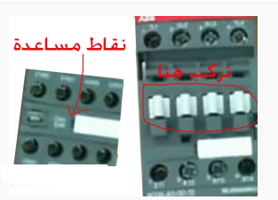
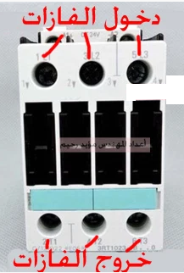
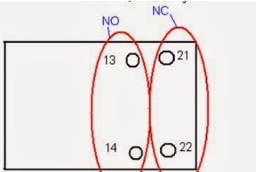
Eng. Asma’ shara’b PTUK

Slide 13
انواع الكونتاكتور حسب الحمل المراد تشغيله
*فئات التشغيل :
فئة AC1 وتستخدم في فصل وتشغيل دوائر الإنارة . وفي هذة الحالة يجب ألا تقل سعة التصنيع للمفتاح عن 1.25 من قيمة التيار المغذي لمجموعة اللمبات .
فئة AC3
وتستخدم هذة الفئة لأداء عدد من المهمات مثل عند تشغيل المحرك الحثي , فصل وتشغيل محرك ثلاثي الأوجه . وفي هذة الحالة يجب أن يكون سعة التصنيع للمفتاح المستخدم تساوي على الأقل عشرة أمثال تيار المحرك المقنن .
فئة AC4
تتشابه هذة الفئه مع فئة AC3 بشكل كبير , وتتميز عنها بأنه يمكن استخدامها في عكس دوران المحرك ثلاثي الأوجه , أو تحريكه على دفعات متتالية في فترة تشغيل قصيرة , وهذا يعني أن يكون المفتاح المستخدم في هذة الفئة يتحمل قيمة قصوى للتيار أعلى من النوعية المستخدمة في فئة AC3 . وتكون سعة التصنيع تشاوي على الأقل 12 مرة من تيار المحرك المقنن .
Eng. Asma’ shara’b PTUK

Slide 14
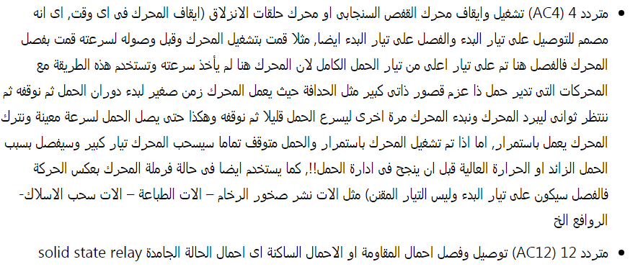
Eng. Asma’ shara’b PTUK

Slide 15
AC duty (Alternating Current) for Contactors:
AC-1: Such duty contactors are used in resistive loads such as heaters and electrical furnace. Non-inductive or slightly inductive loads are included which means the power factor of the load lie between 0.95 to 1.
AC-2: These are used in slip-ring motors starters such as Switching on and switching off the motor. They mostly prefer for high Torque current applications.
AC-3: These types of contactors are generally preferred for the starting of Squirrel-cage motors, and switches off motor during the running time which means the contactor can withstand high current continuously. Example. Lifts, elevators, fans, etc.
AC-4: Frequently on/off on Squirrel-cage motors such contractors are used. They have the ability to break high starting current starting such as plugging and inching operation. Example: Cranes
Eng. Asma’ shara’b PTUK

Slide 16
AC-5a: This type of contactor is used in discharge lamps such as mercury vapor and sodium vapor lamps and Auxiliary Control circuit.
AC-5b: Switching of incandescent lamps
AC-6a: Transformers ON/OFF
AC-6b: This type of contractor is used in capacitor banks switching.
AC-7a: Small Inductive loads on households such as TV, mixers, drilling machine, etc.
AC-7b: Rotating machines on households such as fans, central vacuum cleaners, washing machines etc.
AC-8a: Hermetic refrigerant compressor motor control with manual resetting on O/L.
AC-8b: Hermetic refrigerant compressor motor control with automatic resetting overloads
AC11: Auxiliary (control) circuits i.e. they don’t have power contacts such as NO (Normally open) and NC (Normally closed)
AC-12: Electronics switching using solid-state devices on resistive loads
AC-13: Control of Resistive Load & Solid State Load with Transformer Isolation
AC-14: Control of small electromagnetic loads less than 72VA
AC-15: Control of A.C. electromagnetic loads greater than 72VA
AC-20: Connecting and disconnecting under no-load conditions
AC-21: Switching of resistive loads, including moderate overloads
AC-22: Switching of inductive loads as well as resistive loads (Mixed)
AC-23: Switching of motor loads or other highly inductive loads
A: Protection of circuits, with no rated short-time, withstand current
B: Protection of circuits, with a rated short-time withstand current
Eng. Asma’ shara’b PTUK

Slide 17
Direct Current Duties DC1, DC3, DC5:
DC-1: Non Inductive or slightly inductive loads, resistance furnaces, heaters
DC-3: Shunt-motors, starting, plugging (1), inching(2), dynamic braking of motors
DC-5: Series-motors, starting, plugging (1), inching(2), dynamic braking of motors
DC-6: Switching of incandescent lamps
DC-12: Control of resistive loads and solid-state loads with optocoupler isolation
DC-13: Control of D.C. electromagnetics
DC-14: Control of D.C. electromagnetic loads having economy resistors in the circuit
DC-20: Connecting and disconnecting under no-load conditions
DC-21: Switching of resistive loads, including moderate overloads
DC-22: Switching of mixed resistive and inductive loads, including moderate overloads (i.e. shunt motors)
DC-23: Switching of highly inductive loads (i.e. series motors)
Eng. Asma’ shara’b PTUK

Slide 18
ويتوفر الكونتاكتور بمقياس القدرة (KW ) بالقيم المعيارية التالية :
( 4, 5.5, 7.5, 11, 15, 22, 30, 37, 45, 55, 75, 110 ) * كيفية معرفة وتحديد أطراف الكونتاكتور ؟!
قبل التوصيل إلى الكونتاكتور يجب أولاً تحديد نقاط التلامس الرئيسية ، ونقاط التلامس المساعدة المغلقة والمفتوحة وكذلك طرفي الملف .
* بالنسبة للتلامسات الرئيسية (main contacts) عادةً ما تكون ثلاث نقاط فى وضع مفتوح (normally open) وتأخذ الأرقام 1,3,5 كمدخل (حيث تكون هذه المداخل للكونتاكتور عبارة عن مخارج القاطع الكهربائي) و 2,4,6 كمخرج .
* بالنسبة لنقاط التلامس المساعدة (auxiliary contacts) يوجد منها ما هو في وضع طبيعي مفتوح (normally open) ويختصر بالحروف (N.O) ومنها ما هو في وضع طبيعي مغلق ((normally closed) ويختصر بالحروف (N.C) ، أما عن الأرقام ، فالنقاط المساعدة المفتوحة تأخذ الأرقام (14-13) أو ما يليها من أرقام تبدأ بالرقم 3 ، مثل (23-24) ، (33-34) .. وهكذا
Rated Insulation Voltage (Ui)
This is the voltage at which the circuit breaker is tested under laboratory conditions. For safety reasons, this value is always higher than the rated voltage.
Rated Impulse-Withstand Voltage (Uimp)
Maximum peak voltage the circuit breaker can withstand without being damaged. The Uimp often has a value of several thousand volts.
I th
It means the rated current that this contactor can switch for Load category AC1 (thermal loads)
Eng. Asma’ shara’b PTUK

Slide 19
ويمكن تحديد إذا كانت النقطة مفتوحة أو مغلقة بواسطة مصباح التوالي أو الملتيميتر ، حيث يتم اختبار أي نقطة تلامس وهي خارج الدائرة أي تُفصَل الأطراف المتصلة بها ، فإذا لم يتحرك مؤشر الملتميتر في الأجهزة من نوع Analog أو ظهر حرفا OL في الأجهزة من نوع Digital ، اضغط على الكبسة اليدوية لعمل الكونتاكتور فسيتحرك المؤشر أو يعطي 00 ويعني هذا أن تلك النقاط مفتوحة في الوضع الطبيعي(N.O) ، وعند رفع اليد عن الكبسة ستعود التلامسات لوضعها الطبيعي ، والعكس في حالة النقاط المغلقة (N.C) حيث سيتحرك مؤشر الملتميتر أو سيعطي 00 ، وعند الضغط على كبسة الكونتاكتور ستتغير الحالة وعند رفع اليد عنها ستعود التلامسات لوضعه الطبيعي
ملاحظات : 1- بعض الكونتاكتورات تحمل عدداُ معيناً من نقاط التلامس المساعدة ، ولايمكن إضافة أية نقاط أخرى . كما يوجد في كثير من الماركات ، والكونتاكتور يحمل نقطة تلامس مساعدة واحدة ويمكن أن تركب عليه قطعة تحمل عدداُ من النقاط المساعدة الإضافية ، وتصبح جزءاً لا يتجزأ من الكونتاكتور تتحرك بقوة المجال المغناطيسي لنفس الملف .
Eng. Asma’ shara’b PTUK

Slide 20
ومن الممكن أن تكون نقطة واحدة أو القطعة تحمل نقطتين أو أكثر من النقاط المفتوحة والمغلقة .
2- نفس هذه الفكرة تستخدم في وضع تايمر ميكانيكي على الكونتاكتور .
* بالنسبة لأطراف الملف (Coil ) عادةً ما يكون للملف طرفان يرمز لهما ب A1-A2 أو A-B . وعند قياسها بواسطة الملتميتر ستعطي قيمة مقاومة معينة وليس صفراً وهذا مهم جداً في الصيانة . وتتوفر للكونتاكتورات ملفات تعمل على قيم فولت مختلفة منها 24 , 48 ,110 ,220 ,380 فولت . وكلما كان الملف يعمل على فولت أعلى ، زادت قيمة مقاومتها ، حيث أنها تلف بقطر سلك أرفع وعدد لفات أكثر . R= X L/A حيث أن X مقاومة المادة النوعية . ومن الممكن أن يعمل نفس الكونتاكتور بملف 24 فولت أو 380 فولت ومن الممكن أن يتغير الملف على حدى ويترك الكونتاكتور كما هو ولذلك تكتب قيمة الفولت الذي يعمل به الملف عليه نفسه ، وليس على جسم الكونتاكتور ، ويظهر الرقم على السطح الخارجي للكونتاكتور . * وتوجد أنواع وأحجام كثيرة من الكونتاكتورات ، وعند شراء أو تغيير كونتاكتور يجب معرفة ثلاث أشياء أساسية :
1- شدة تيار أو قدرة الحمل الذى سيعمل عن طريق هذا الكونتاكتور . 2- فرق الجهد الذى تعمل بة دائرة التحكم 3- عدد نقاط التلامس المساعدة المفتوحة والمغلقة .
1- شدة تيار أو قدرة الحمل الذى سيعمل بهذا الكونتاكتور .
يجب العلم أولاً بأن الجزء الذى يتحمل شدة تيار المحرك داخل الكونتاكتور هو التلامسات الرئيسية الثلاثة ، فهذه النقاط هي المسؤولة عن توصيل التيار إلى المحرك ، وبالتالي يجب أن يكون حجمها ونوع المادة المصنعة منها قادراً على تحمل قيمة التيار التي يستهلكها الحمل أياً كان نوعه .
وكلما كانت قيمة تيار الكونتاكتور أكبر من قيمة تيار الحمل ، كان أفضل ويعطي للكونتاكتور عمر أطول ، ولكن اقتصادياً يجب اختيار كونتاكتور مناسب وليس أعلى بكثير . وذلك تبعاً لنوع الحمل وعدد مرات الوصل والفصل وأيضاً يجب الأخذ بعين الاعتبار ماركة الكونتاكتور ، فإذا كان عدد مرات الإيقاف والتشغيل أكثر يحتاج إلى كونتاكتور بقيمة أعلى . وكلما كانت ماركة الكونتاكتور جيدة تستطيع اختياره بقيمة قريبة من قيمة تيار الحمل .
Eng. Asma’ shara’b PTUK

Slide 21
ومن المعروف أن نفس قدرة المحرك كلما كان يعمل على فولت أعلى انخفضت شدة تياره والعكس صحيح ، ولذلك تجد على الكونتاكتور 9 أمبير جدول يسجل إذا كان المحرك يعمل على 220 فولت فيصلح الكونتاكتور لمحرك حتى قدرة 3 HP ، أما إذا كان المحرك يعمل على 380 فولت فنفس الكونتاكتور يصلح لمحرك حتى قدرة 5.5 HP .
-2 فرق الجهد الذى تعمل به دائرة التحكم ( جهد الملف ) .
وهى الخاصة بقيمة فرق جهد دائرة التحكم ، فلا يشترط أن تعمل دائرة التحكم بنفس فولت المصدر ، بل يفضل أن تعمل بفرق جهد أقل وبتغذية من قاطع مستقل بها ، وفولت دائرة التحكم هو الذي سيصل إلى ملف الكونتاكتور ولذلك إذا كانت دائرة التحكم 24 فولت فيجب أن يكون جهد ملف الكونتاكتور 24 فولت بغض النظر عن قيمة فولت المصدر الذى سيعمل به المحرك وهذه نقطة هامة جداً عند عملية التوصيل .
3- عدد نقاط التلامس المساعدة المفتوحة والمغلقة .
وذلك تبعاً للمطلوب من دائرة التحكم ، فمن الممكن أن تكون الدائرة بدون أية نقاط مساعدة ، أو تحتوي على عدد معين من النقاط المفتوحة أو المغلقة ( أي حسب التطبيق المراد عمله من خلال الدائرة الكهربائية ) . 4- حاكم زيادة الحمولة الحرارية (OVERLOAD ) :
يقدم حماية حرارية ، ويكون عليه تلامسات مساعدة لدارة التحكم مثل تلامس N.C ( يستخدم لفصل التغذية عن ملف الكونتاكتور في دارة التحكم ) وتماس N.O ( يستخدم لوصل التيار للمبة على سبيل المثال ، ( لأي حمل )).
Eng. Asma’ shara’b PTUK

Slide 22
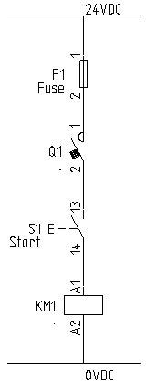
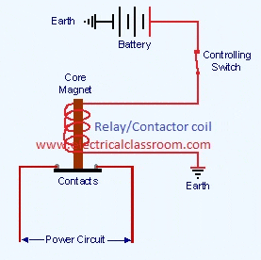
Exercise 1 :
Designed a control circuit to operate the motor, when press the key ( start P.B) just and stop when we raise our hands ?
Eng. Asma’ shara’b PTUK

Slide 23
AC Volts ___Code DC Volts ___Code 24 ___ B5 or B6 or B7 12 ___ Not Avail. 42 ___ D5 or D7 24 ___ BD 48 ___ E5 or E6 or E7 36 ___ CD 110 ___ F5 or F6 or F7 48 ___ ED 115 ___ FE5 or FE7 60 ___ ND 120 ___ G6 or G7 72 ___ SD 127 ___ FC5 or FC7 110 ___ FD 208 ___ L6 or LE7 125 ___ GD 220 ___ M5 or M6 or M7 220 ___ MD 230 ___ P5 or P7 250 ___ UD 240 ___ U5 or U6 or U7 440 ___ RD 277 ___ W6 or UE7 380 ___ Q5 or Q6 or Q7 400 ___ V5 or V7 415 ___ N5 or N7 440 ___ R5 or R6 or R7 480 ___ T6 or T7 500 ___ S5 or S7
Note : Coil Code ending number represents frequency rating as follows: 5 = 50 Hertz 6 = 60 Hertz 7 = 50/60 Hertz
Eng. Asma’ shara’b PTUK

Slide 24
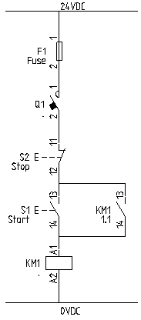
Exercise 2 :
Designed a control circuit to operate the motor, when press the start P.B and stop when press stop P.B?
Eng. Asma’ shara’b PTUK

Slide 25
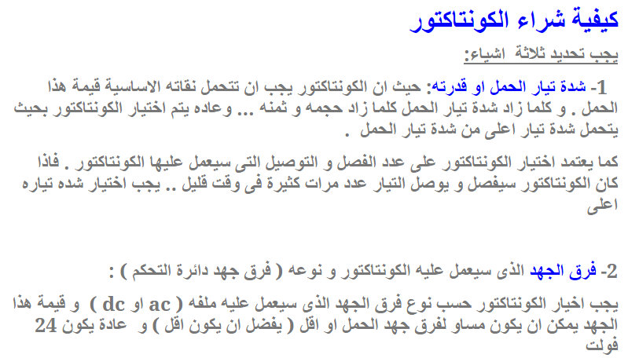
Eng. Asma’ shara’b PTUK

Slide 26
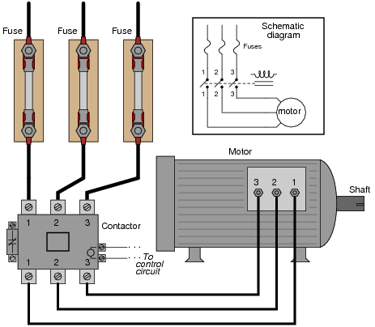
مثال لمخطط تشغيل محرك ثلاثي الاوجه عن طريق كنتكتور
Eng. Asma’ shara’b PTUK

Slide 27
في الغالب حجم الكونتكتر اكبر من الريلية
يمتاز الكونتكتر بأنه يستطيع تمرير تيارات عالية ..
بسبب محدودية تيار نقاط الريلية هو يستخدم في دوائر التحكم الكهربائية
الكونتكتر يستخدم في دوائر التشغيل فهو مصمم للتيارات والقدرات العالية
الريلية متعدد الاطراف .. بينما الكونتكر له اطراف محدده
الريلية يحتاج الى نقاط لحام او الى قاعدة لتوصيل اطرافه مع الاسلاك
بعض انواع الكونتكترات تملك امكانية تركيب نقاط توصيل او قطع اضافية
Eng. Asma’ shara’b PTUK

Slide 28
Eng. Asma’ shara’b PTUK

Slide 29
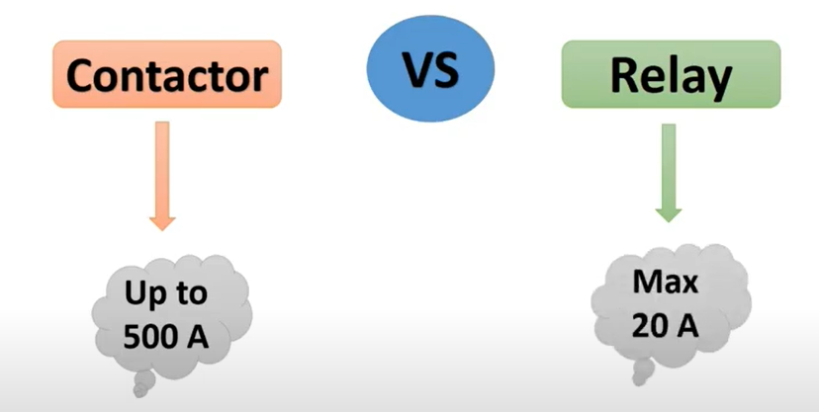
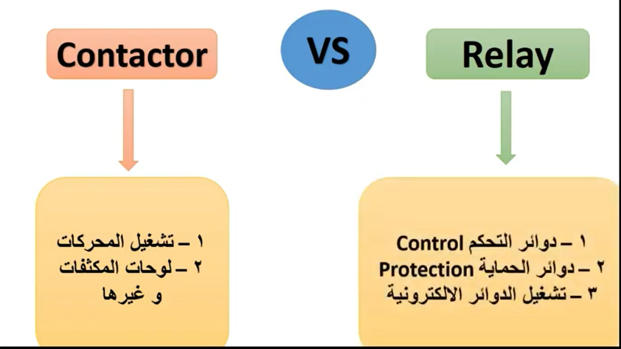
Eng. Asma’ shara’b PTUK

Slide 30
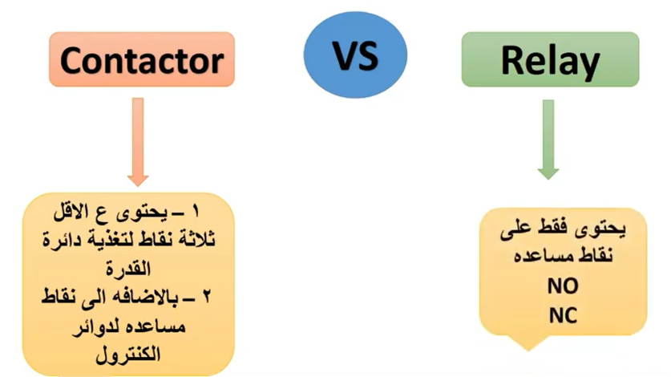
Eng. Asma’ shara’b PTUK

Slide 31
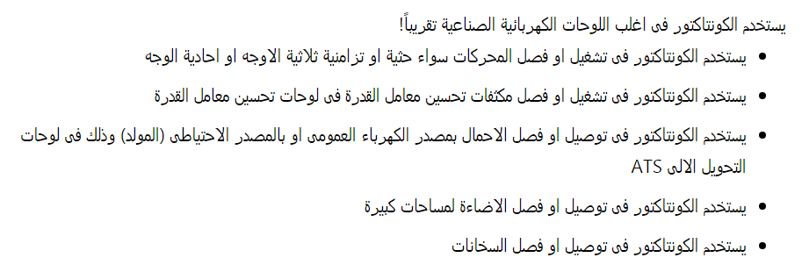
Eng. Asma’ shara’b PTUK

Slide 32
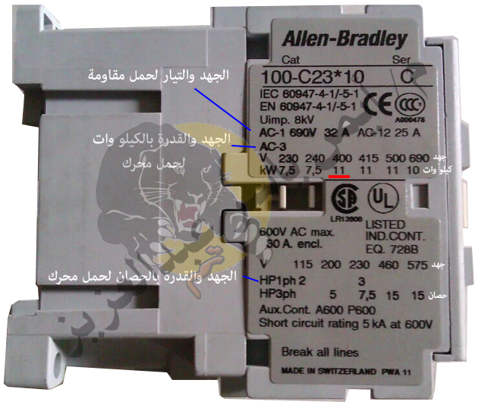
Eng. Asma’ shara’b PTUK

Slide 33
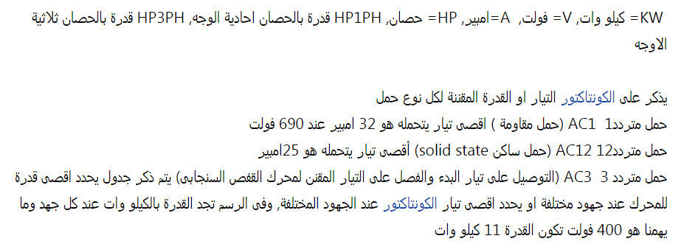
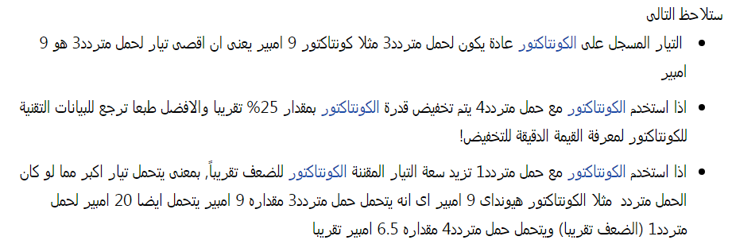
Eng. Asma’ shara’b PTUK

Slide 34
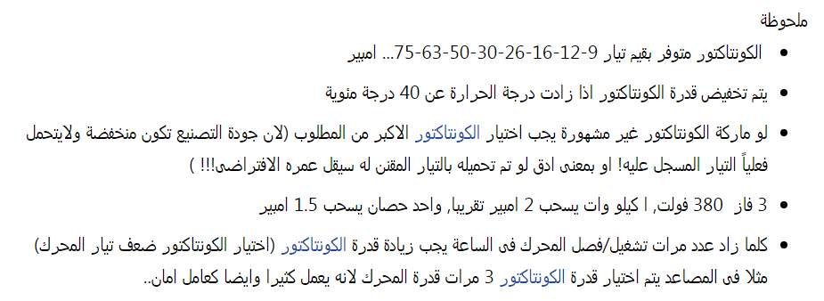
Eng. Asma’ shara’b PTUK

Slide 35
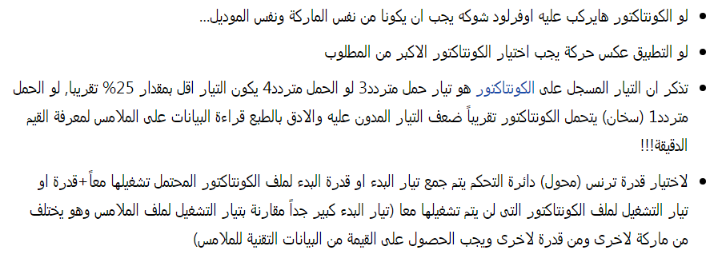
Eng. Asma’ shara’b PTUK

Slide 36
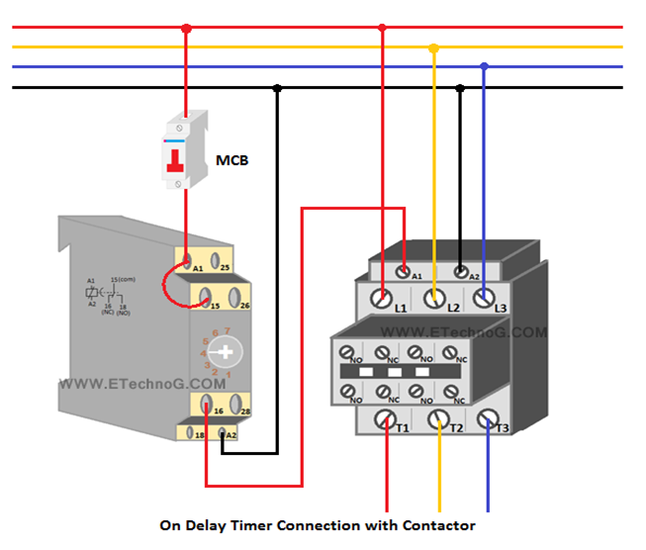
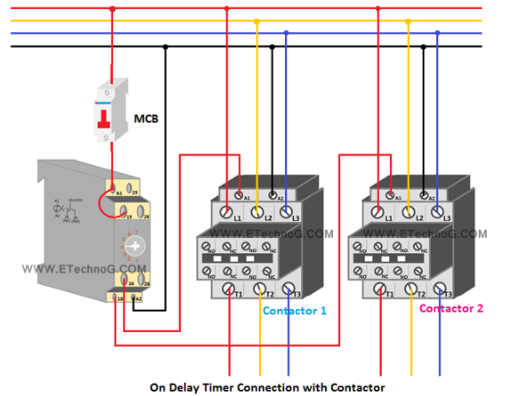
Eng. Asma’ shara’b PTUK

